Slide 1
Informe Personal d’Orientació Professional

Slide 2
Què és?
http://xtec.gencat.cat/ca/curriculum/professionals/fp/accio-tutorial-i-orientacio/ipop/
Llei 10/2015, del 19 de juny, de formació i qualificació professionals
“En finalitzar el cicle formatiu, cadascun dels alumnes i les alumnes hauria de disposar d'un informe personal d'orientació professional (IPOP)”
“L'elaboren els alumnes i les alumnes amb el suport i acompanyament del tutor o tutora i del professorat del grup-classe i del centre.”

Slide 3
IPOP
1
HA DE CONTENIR...
2
El currículum per competències, que inclogui les seves singularitats com a professional i un pla de comunicació per donar-lo a conèixer.
La projecció professional, especificant com assolir l’especialització prof. triada:
Identificar grup d'ocupacions, relacionades amb el perfil professional del títol, d’interès per l’alumne.
Conèixer l’itinerari formatiu i la tipologia d’empreses d’aquest àmbit.
3
El pla de promoció personal per poder assolir l'especialització triada.

Slide 4
1 Currículum
Dades personals (afegint xarxes socials i blocs)
Objectiu professional (posar ocupació objectiu)
Formació:
Títols – a cada títol professional reflectir els àmbits de coneixement que es treballen
Cursos – destacar breument les competències assolides a veure amb l’objectiu professional
Idiomes/ informàtica (nivell de coneixements.)
Experiència: data d’inici i fi, nom del treball, funcions desenvolupades, assoliments destacats, FCTs, voluntariat o altres tasques socials
Capacitats clau i competències professionals, personals i socials rellevants per al tipus de lloc de treball i empresa als quals es vol adreçar
Capacitats clau i competències professionals, personals i socials rellevants per al tipus de lloc de treball i empresa als quals es vol adreçar

Slide 5
2 Projecció Prof.
INDICAR
tot allò que està associat a l’àmbit d’especialització professional triada
Inclou:
A
Nom de l’especialització
Tasques del lloc de treball
Competències tècniques mínimes
Altres competències per millorar
Competències personals, socials i capacitats clau
Marcar formació feta i pendent
B
Itinerari de formació per assolir aquella especialització professional
Mòduls, Ufs soltes
Formació reglada o no reglada
Certificats de professionalitat
C
Característiques empreses objectiu
Tipus d’empresa
Característiques comunes a les empreses d’aquest perfil
Fer-ho per cada àmbit al que aspiri

Slide 6
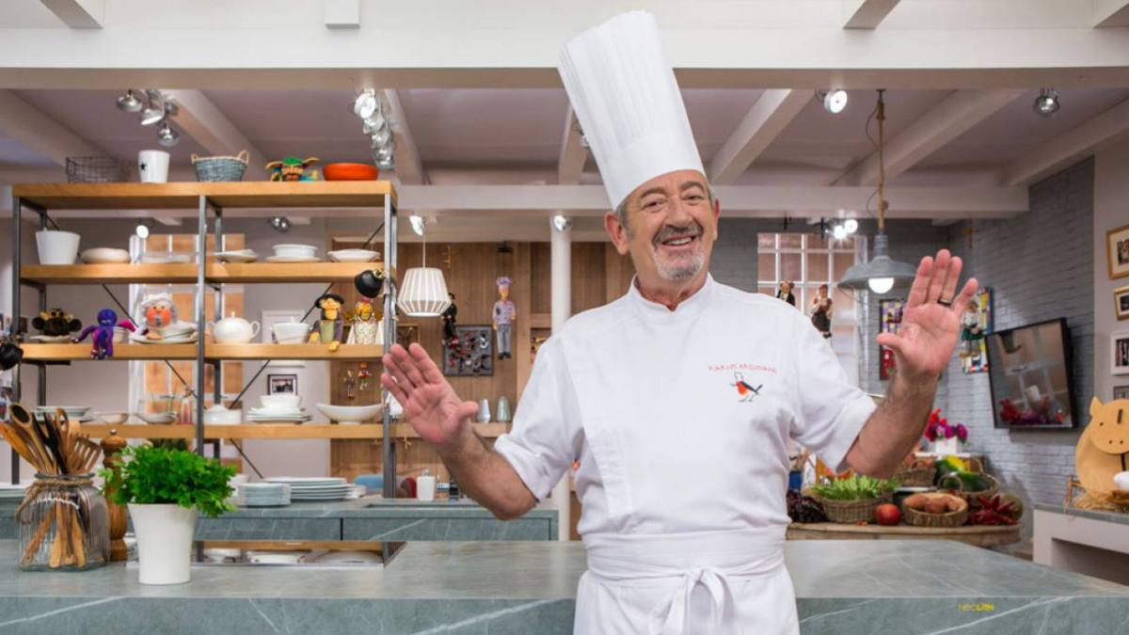
2 Projecció Prof.
Exemples
ARGUIÑANO
Professió: cuiner
Especialització: comunicador de receptes
CARTONCITA
Professió: aparadorista
Especialització: aparadors amb papiroflexia

Slide 7
3 Promoció
PROMOCIÓ
PERSONAL
Per poder arribar a les empreses
A
Estratègies de recerca de feina
Pàgines web de les empreses
Portals especialitzats
ETTs
Porta a porta
FCTs
Dual
B
Tasques associades a l’estratègia
Donar-se d’alta en portals
Enviar info a l’apartat de contactes de la web
Trucar ETTs
Promocionar-se
....

Slide 8
Ens ajuda a…
Conèixer millor:
el cicle que esteu fent
els vostres interessos, capacitats i expectatives
l’entorn laboral en el que haureu de treballar
Decidir entre seguir estudiant o entrar al mercat laboral
Trobar una especialització professional

Slide 9
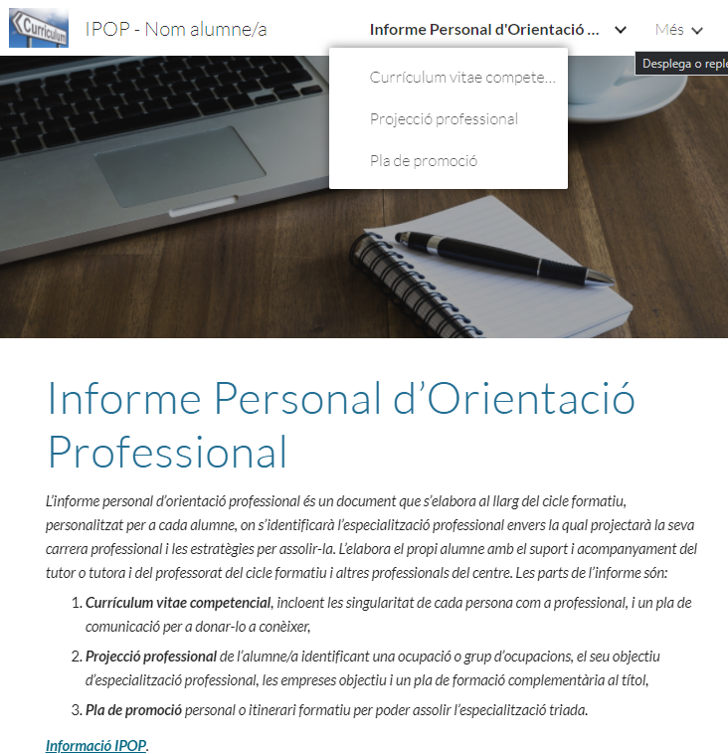
Com?
100% digital – 0% paper
PORTAFOLI DIGITAL
Exemple:
https://sites.google.com/xtec.cat/exempleipop
Passos:
1
Crear el portafoli digital
2
Treballar fitxes i traspàs al portafoli

Slide 10
GRÀCIES

